Slide 1
GSP Digital Allocation: Compare Requirement
PTT Digital
18 Feb 2022

Slide 2
ตรวจสอบ Requirement ตาม Proposal กับ ระบบปัจจุบัน
* อ้างอิงจาก อ้างอิง PPS : POT211181_4-0712202110481669

Slide 3
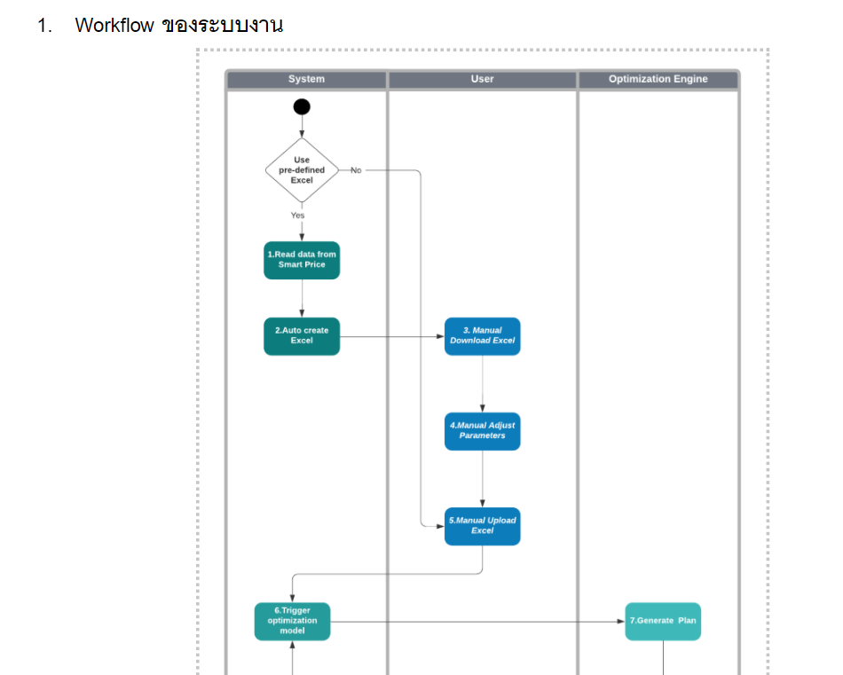
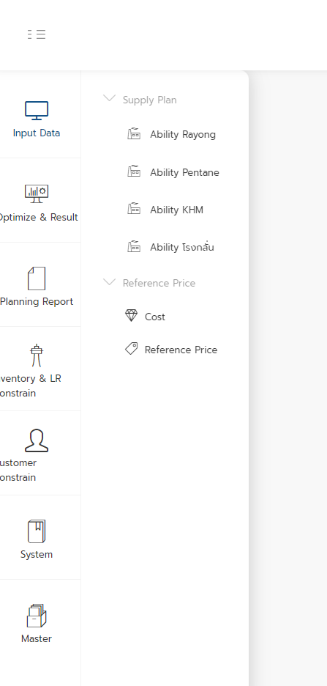
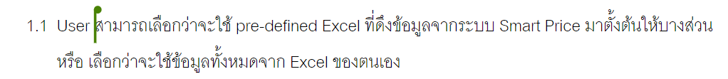
1. เดิม Workflow ของระบบงาน ตาม PPS จะเป็นการ Import Excel
ปัจจุบัน
เป็นการ input data ผ่านระบบ และ import excel บางส่วนได้ด้วย

Slide 4
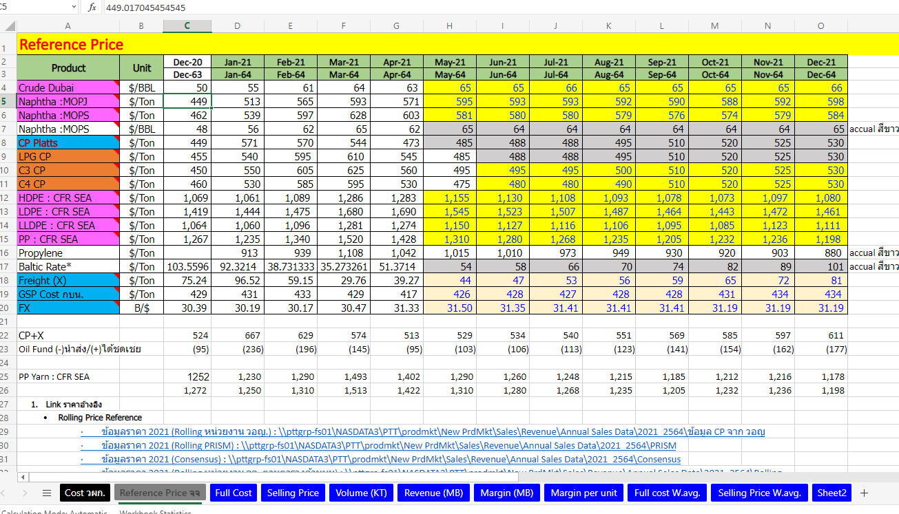
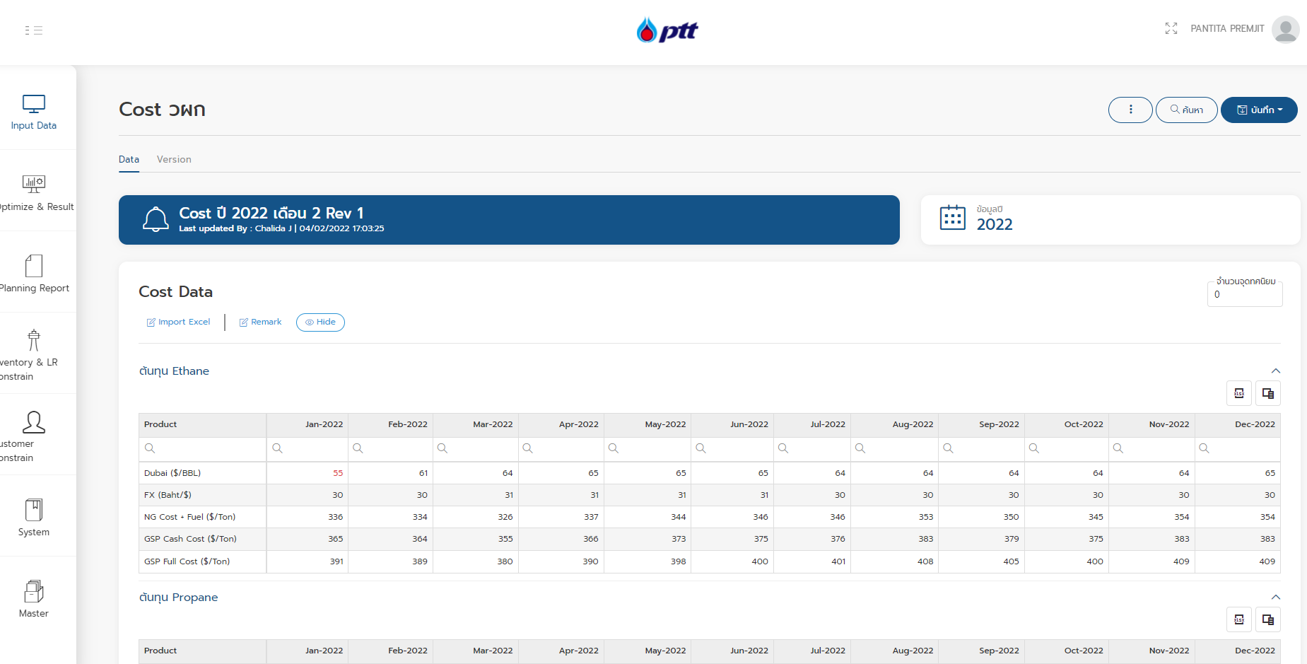
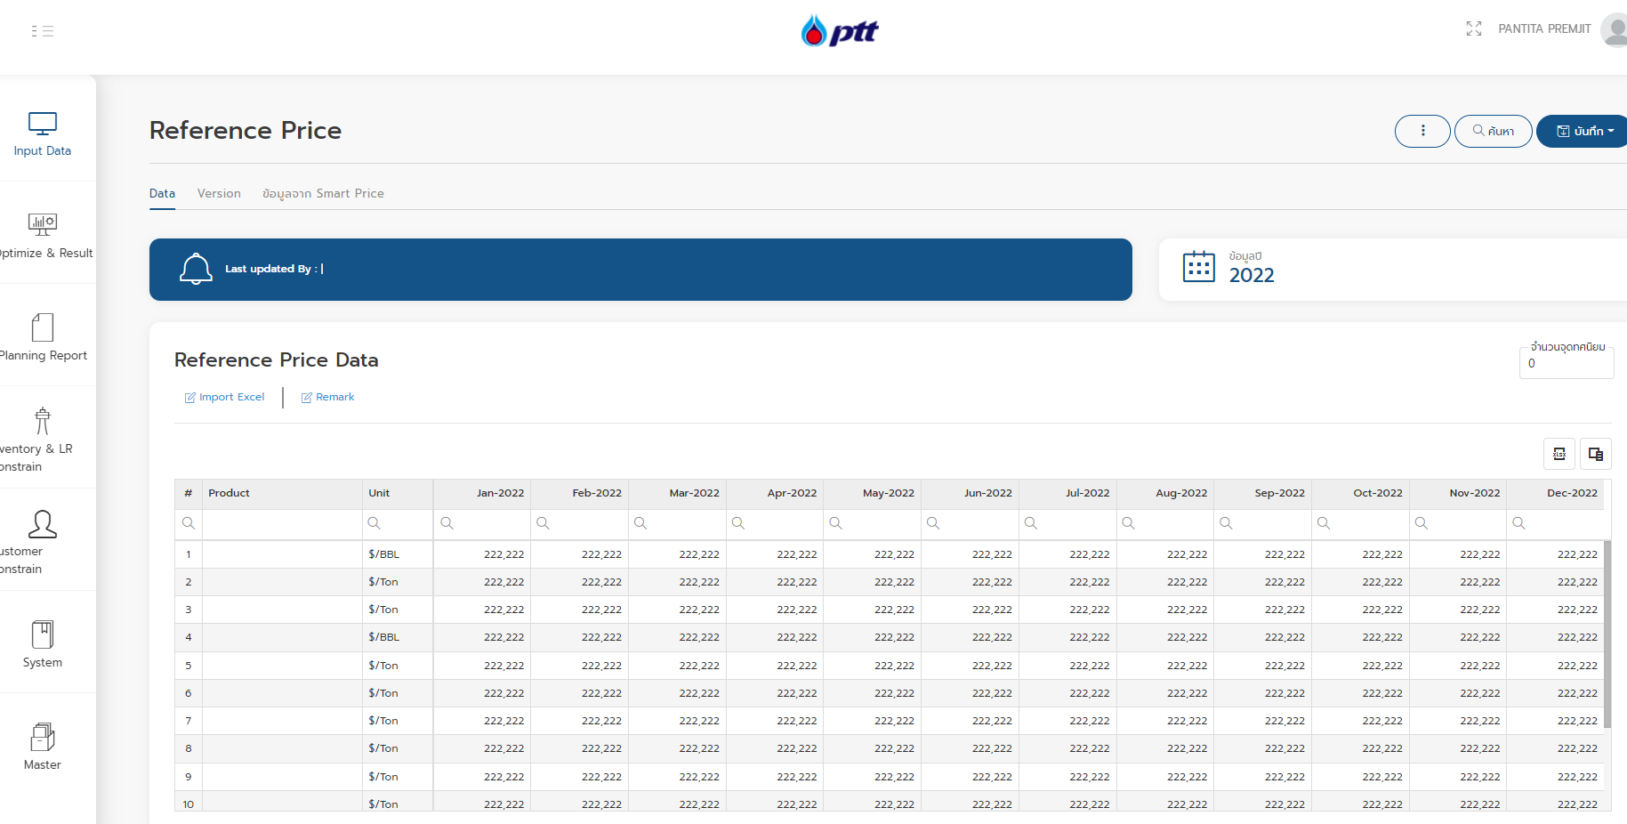
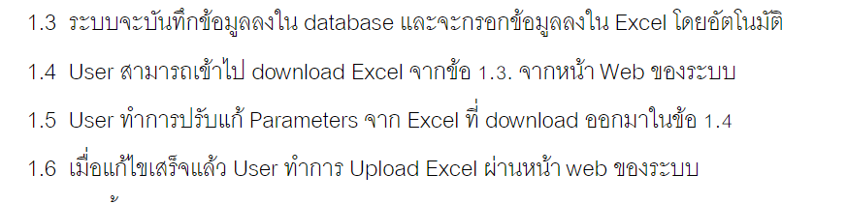
2. เดิม การ Import Excel Input จะเป็น file : Cal margin โดยให้อ่าน sheet : Cost วผก. และ Reference Price จจ
ปัจจุบัน
1. เป็นการ input ลงระบบได้ ทั้งแบบ Manual input , Copy & Paste และ import excel
2. การ import excel มาจากหลาย Source
3. รอบรับการ control version ของข้อมูลได้

Slide 5
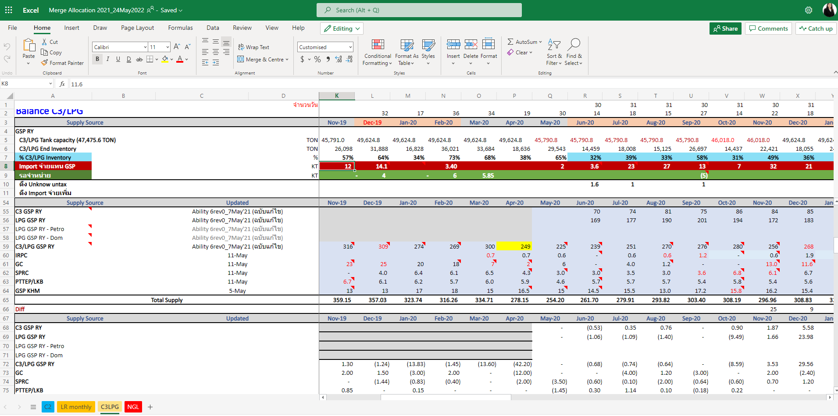
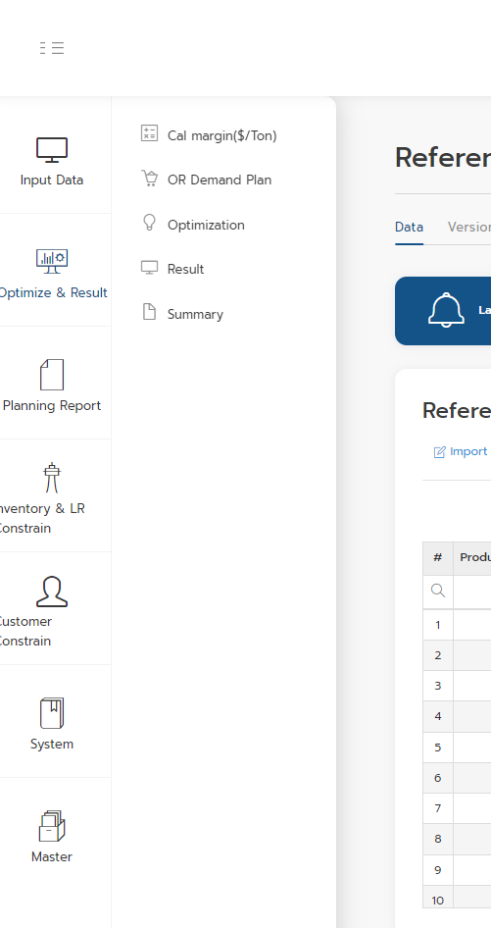
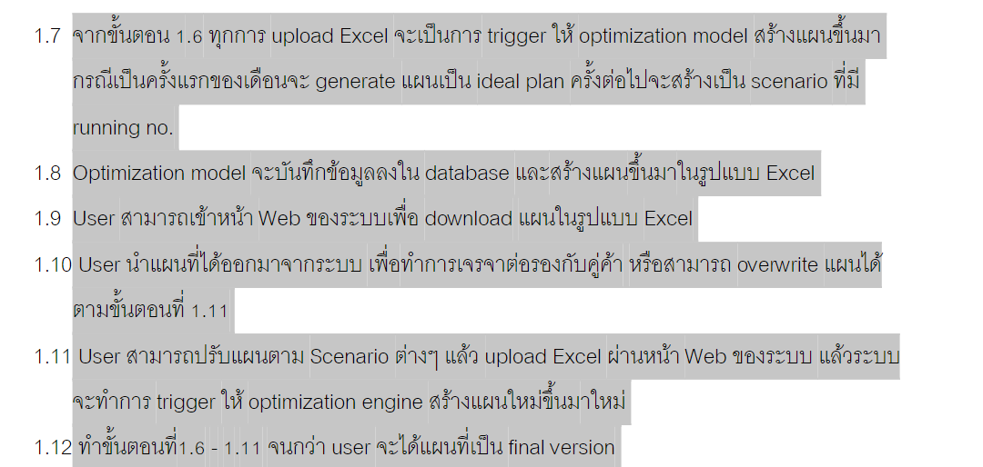
เดิมเป็นการ Import Excel โดยวิธีคือให้ user download file ล
มาที่เครื่องและแก้ไข demand ตั้งแต่ rev 1 เป็นต้นไปและ upload file เข้าเวบเพื่อส่งไปยังโมเดล
และเมื่อกลับมาจากโมเดล สามารถดาวโหลดแผนในรูปแบบ Excel
ปัจจุบัน
สามารถแก้ไข demand ที่หน้าเวบได้เลยโดยเวบจะคำนวณ balance, inventory ทุกอย่างให้ (ถ้าเป็นเดิม บน excel จะทำให้เอง)

Slide 6
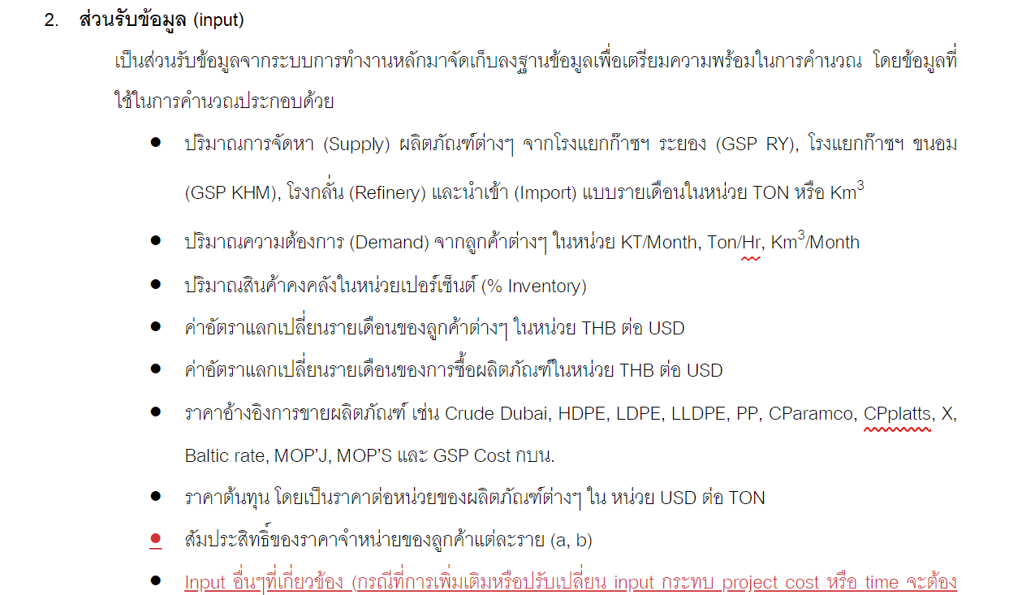
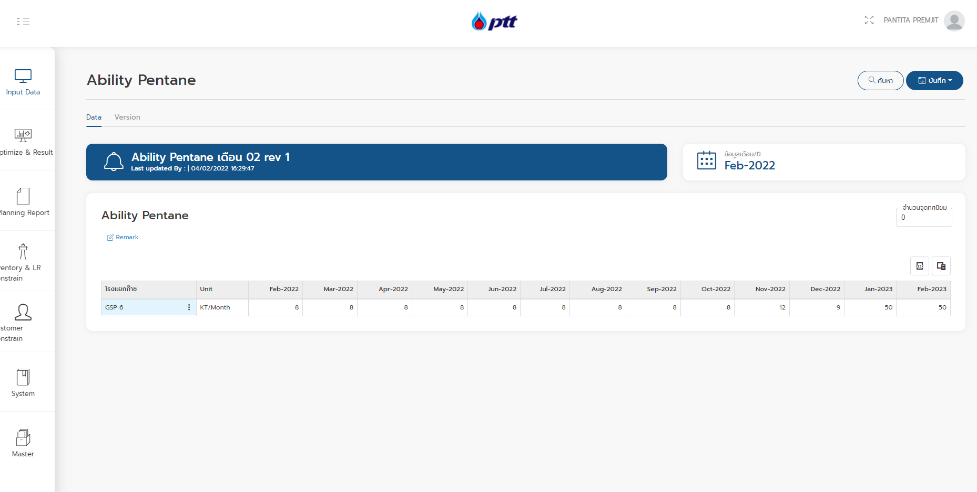
4. ส่วนของ Supply ไม่มีระบุการ input Ability Pentane
ปัจจุบัน
เพิ่มการ input Ability Pentane

Slide 7
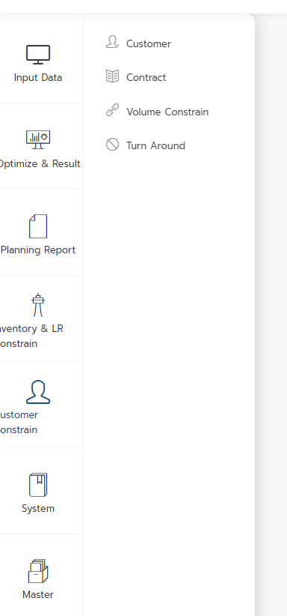
5. รายการ Input ทั้งหมดตาม PPS
ปัจจุบัน มีเรื่องที่เพิ่มขึ้นมา
Product
Customer
Contract
Depot Constrain * (other constrain)
Tank Cap * (inventory)
LR By Legal * (inventory)
Source and delivery point
Volume Constrain * (other constrain)
Turn Around
OR Demand Plan
Cal margin
* ซึ่งบางส่วน มีการระบุไว้ใน ส่วนโมเดล แต่ไม่มีการระบุไว้ในส่วน input ของ pps

Slide 8
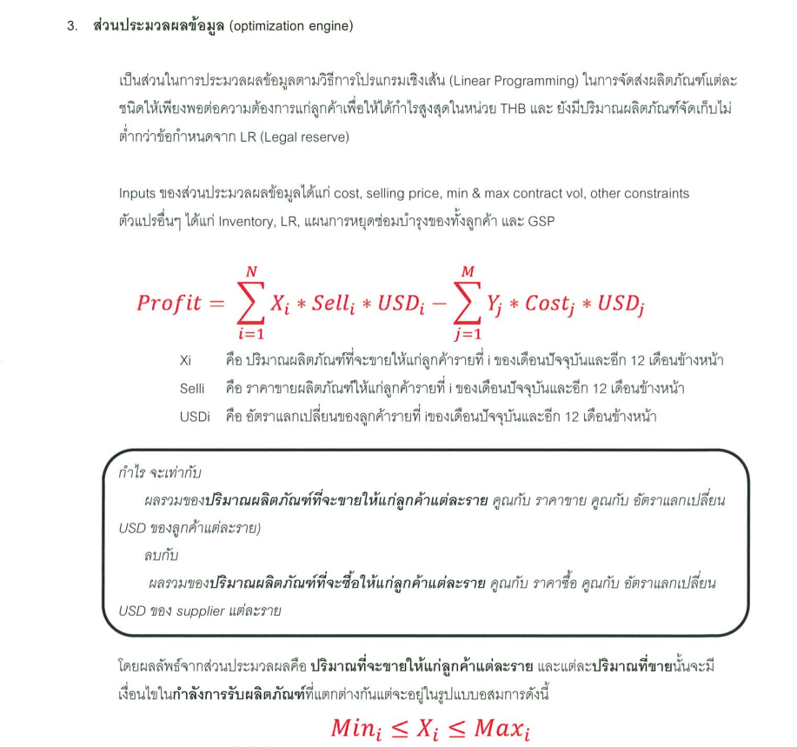
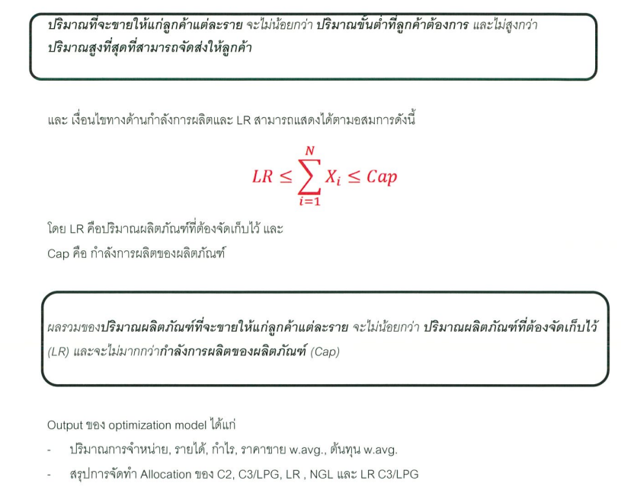

6. ส่วน Optimization Engine
ระบบปัจจุบันเพิ่มเติมการคำนวณ บน Optimization engine ดังนี้
เพิ่มการคำนวณในส่วน Daily ใน C2 Hybrid
จากข้อ 1 ผลิตัณฑ์ C2 มีเงื่อนไขการกำหนดตัวแปรการเกิน 274 ton/hr
ต้องรองรับการคำนวณแบบ Tier (ตามปริมาณและคุณภาพของผลิตภัณฑ์)
การกำหนดปริมาณการขายตามปริมาณของลำเรือ (Shipment)
เพิ่มการกำหนดสัดส่วน 1.7 กรณี C3-Sub
ผลิตภัณฑ์ NGL เพิ่มเงื่อนไขการจ่าย Export ปีละ 1 ลำ

Slide 9
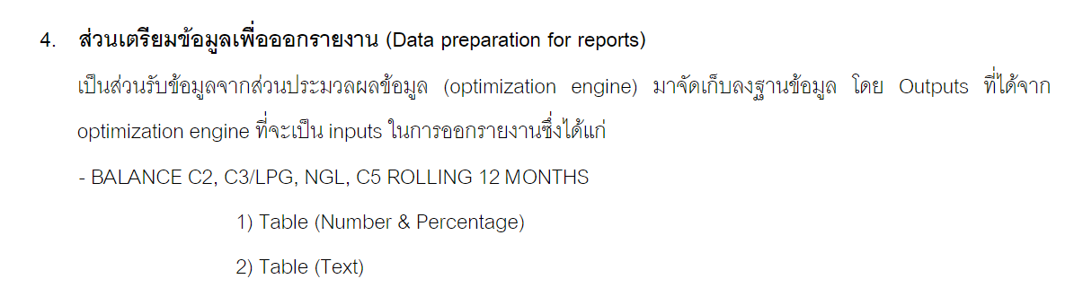
7. เดิม ข้อมูลที่ได้จาก โมเดล
ปัจจุบัน
เพิ่มผลิตภัณฑ์ CO2

Slide 10
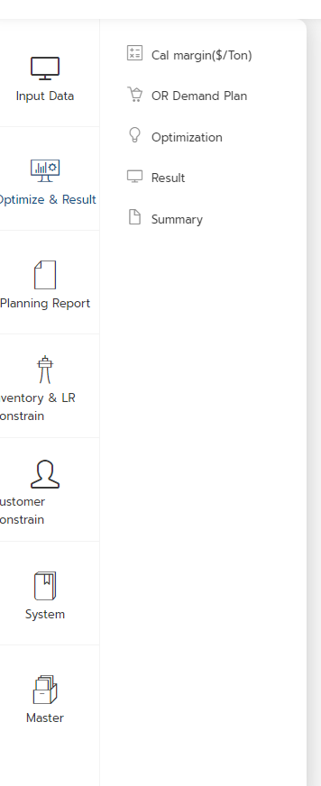
8. ส่วนรายงาน
ปัจจุบัน
รายงานเพิ่มรายงาน Cal Margin

Slide 11
เอกสารประกอบ จากทาง Development ที่มีการประเมิน Features Manday ที่ใช้ในการพัฒนาระบบนี้

Slide 12
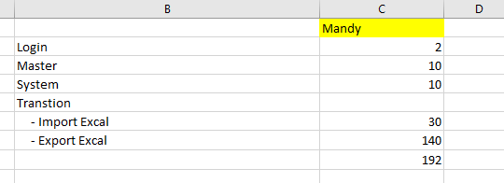
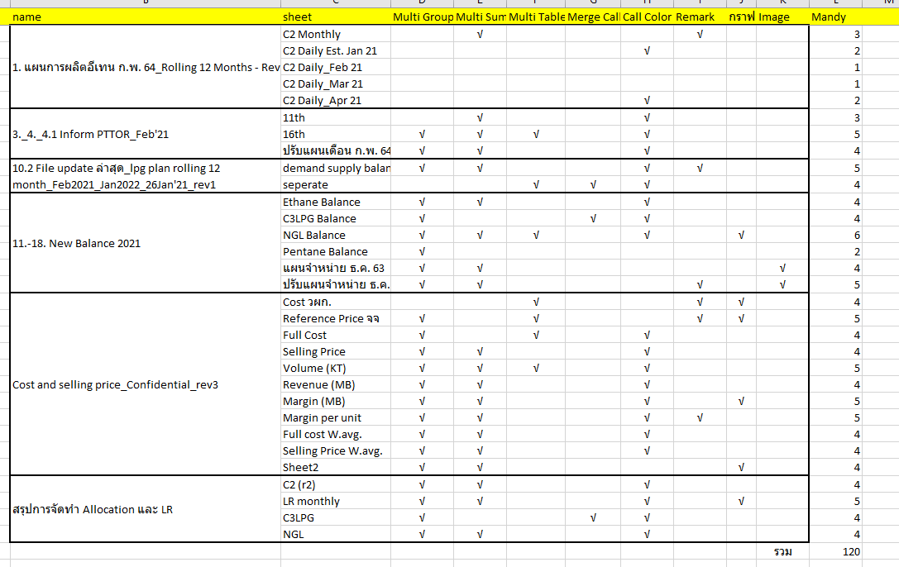
เอกสารประเมิน Manday ของทีมโปรแกรมเมอร์ วันที่ 16/02/2564
(ไม่รวมฝั่งOptimize Engine)
ข้อสังเกตุ
1) การประเมินในส่วน Transaction จะเป็นการ Import Excel เท่านั้น
2) ระบบจะใช้ Manday มากสุดในส่วน Report ซึ่งปัจจุบันยังไม่มีการพัฒนาส่วนนี้

Slide 13
เปรียบเทียบการทำงานในระดับ Work Flow

Slide 14
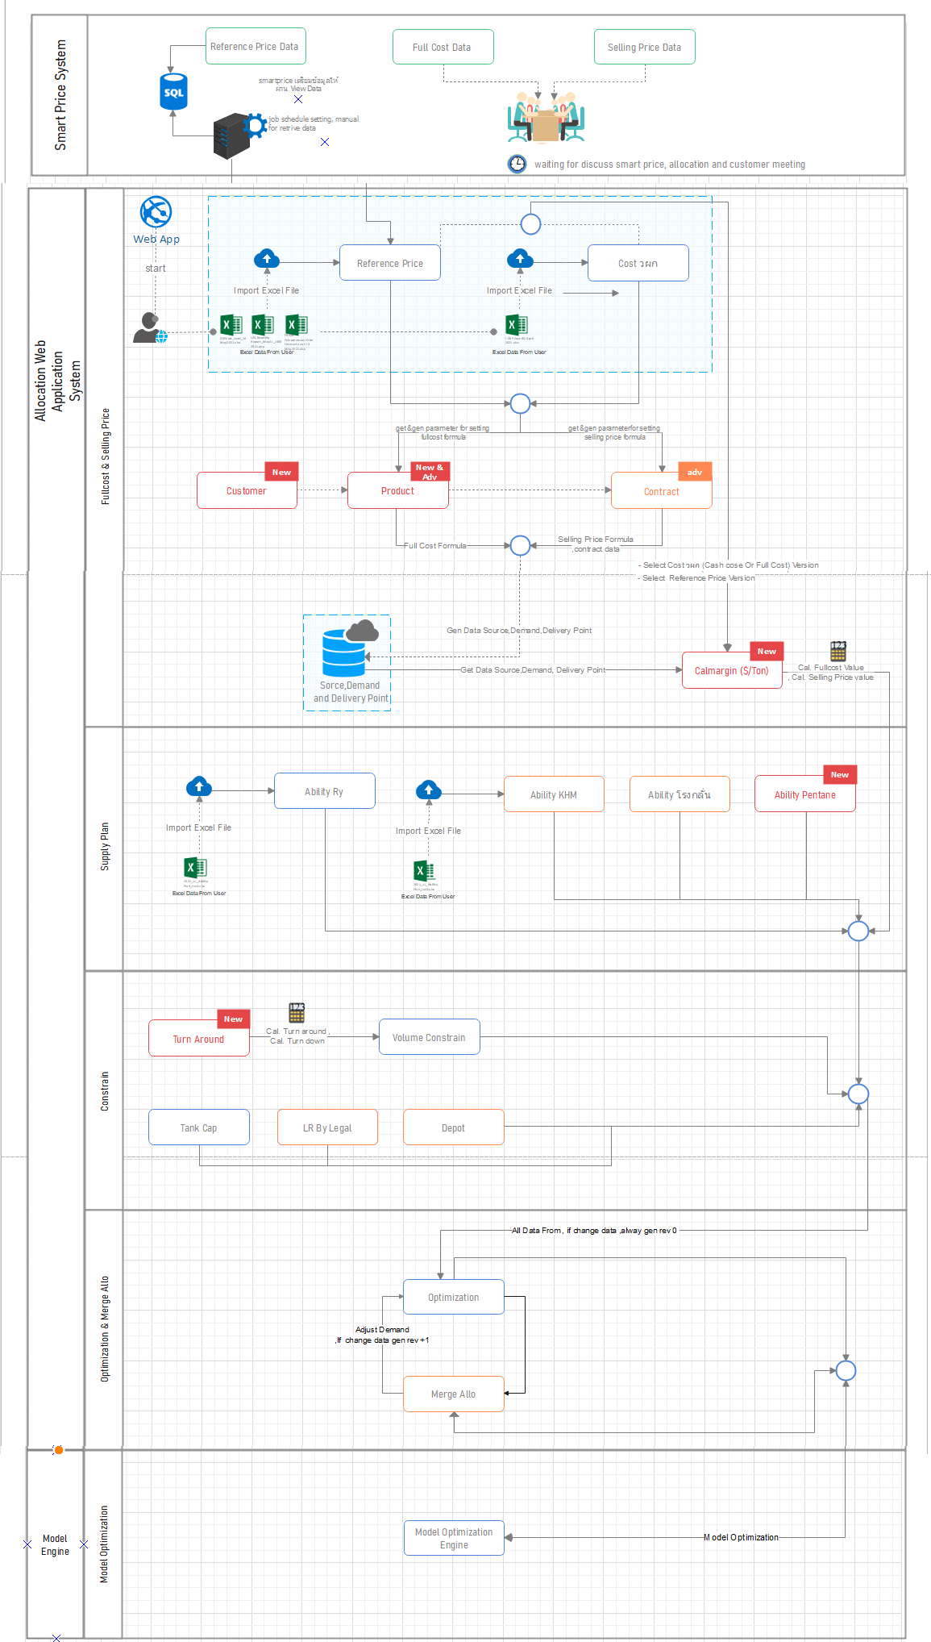
Flow ปัจจุบัน
สามารถคลิกเพื่อดูรูปใหญ่ได้จากไฟล์
Allocation System Flow V001.html .html ที่แนบไปค่ะ

Slide 15
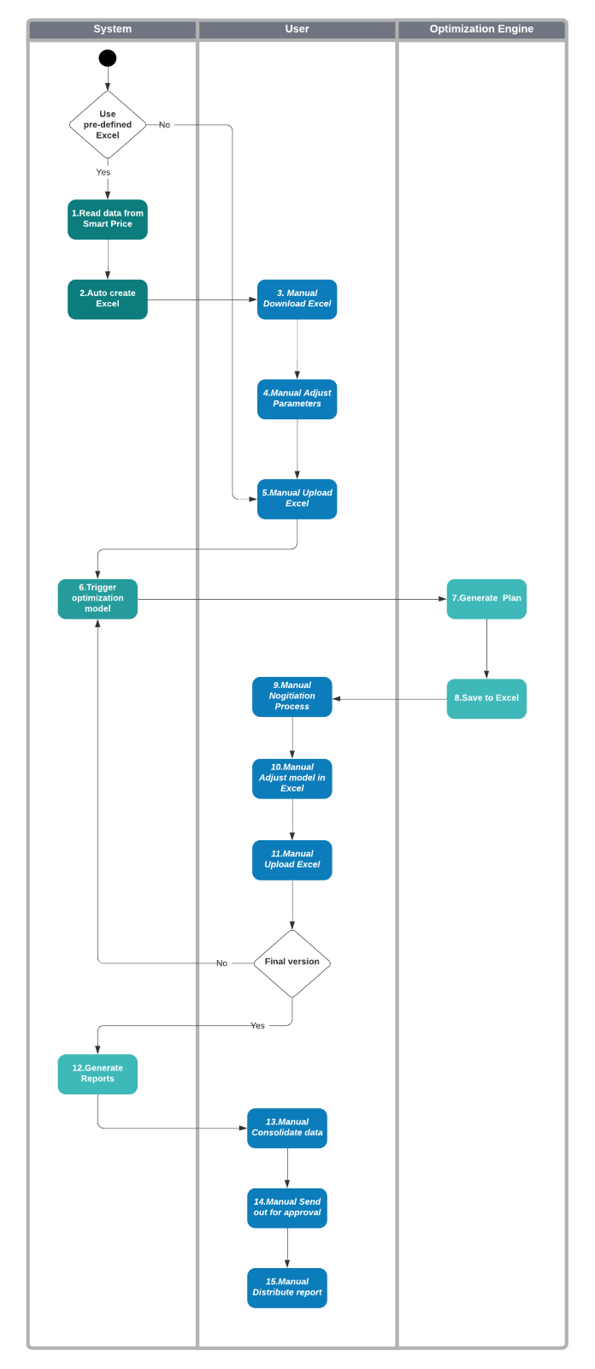
Flow เดิม

Slide 16
Flow ปัจจุบัน

Slide 17
อ้างอิง เมนูการใช้งานบนระบบปัจจุบัน

Slide 18
No. | เมนูปัจจุบันใน Web | เปรียบเทีบบกับ Proposal อ้างอิงเอกสารเลขที่ “POT211181_4-0712202110481669 (1).pdf”
1. | Supply Plan >> Ability Rayong | มีรายละเอียดใน Proposal
2. | Supply Plan >> Ability KHM | มีรายละเอียดใน Proposal
3. | Supply Plan >> Ability โรงกลั่น | มีรายละเอียดใน Proposal
4. | Supply Plan >> Ability Pentane | ไม่พบรายละเอียดใน Proposal ทำแล้วใน CR1
5. | Reference Price >> Cost | มีรายละเอียดใน Proposal แต่เป็นอีกรูปแบบต่างจากที่ประเมิน
6. | Reference Price >> Reference Price | มีรายละเอียดใน Proposal แต่เป็นอีกรูปแบบต่างจากที่ประเมิน
7. | Optimize & Result >> Cal margin($ Ton) | มีรายละเอียดใน Proposal แต่เป็นในรุปแบบการ Import Excel เท่านั้น ปัจจุบันระบบคำนวณให้
8. | Optimize & Result >> M7 Demand Plan | มีรายละเอียดใน Proposal แต่เป็นส่วนที่อยู่ในรายงาน Inform OR ปัจจุบันพบว่าจะต้อง Input ข้อมูลส่วนนี้เพิ่มเติม
9. | Optimize & Result >> Result | มีรายละเอียดใน Proposal เดิมจะให้ User Download Excel มาเพื่อดู Result ปัจจุบันระบบให้ monitor บนเว็บได้เลย
10. | Optimize & Result >> Summary (รูปแบบตามไฟล์ Calc Margin_24May2021.xlsx) | ไม่พบรายละเอียดใน Proposal เนื่องจากเดิมจะนำไฟล์ดังกล่าวเข้าระบบ ปัจจุบันพบว่าไฟล์ดังกล่าวคือ Output
11. | Optimize & Result >> Merge Allo | มีรายละเอียดใน Proposal เดิมจะให้ User Download Excel มาเพื่อแก้ไขข้อมูล มีรายละเอียดใน CR1 ระบุว่าให้ทำผ่านเว็บได้
12. | Inventory & LR Constrain >> Tank Cap | ไม่พบรายละเอียดใน Proposal ส่วนรับข้อมูล Input แต่มีการกล่าวถึงอยู่ใน Proposal ข้อที่ 3. ส่วนประมวลผลข้อมูล (Optimization engine)
13. | Inventory & LR Constrain >> LR By Legal | ไม่พบรายละเอียดใน Proposal ส่วนรับข้อมูล Input แต่มีการกล่าวถึงอยู่ใน Proposal ข้อที่ 3. ส่วนประมวลผลข้อมูล (Optimization engine)
14. | Inventory & LR Constrain >> Depot | ไม่พบรายละเอียดใน Proposal ส่วนรับข้อมูล Input แต่มีการกล่าวถึงอยู่ใน Proposal ข้อที่ 3. ส่วนประมวลผลข้อมูล (Optimization engine)

Slide 19
No. | เมนูปัจจุบันใน Web | เปรียบเทีบบกับ Proposal อ้างอิงเอกสารเลขที่ “POT211181_4-0712202110481669 (1).pdf”
15. | Customer Constrain >> Customer | ไม่พบรายละเอียดใน Proposal แต่ระบบควรจะมีเพื่อใช้แยกลูกค้า
16. | Customer Constrain >> Contract | ไม่พบรายละเอียดใน Proposal ส่วนรับข้อมูล Input แต่มีการกล่าวถึงอยู่ใน Proposal ข้อที่ 3. ส่วนประมวลผลข้อมูล (Optimization engine)
17. | Customer Constrain >> Volume Constrain | ไม่พบรายละเอียดใน Proposal ส่วนรับข้อมูล Input แต่มีการกล่าวถึงอยู่ใน Proposal ข้อที่ 3. ส่วนประมวลผลข้อมูล (Optimization engine)
18. | Customer Constrain >> Turn Around | ไม่พบรายละเอียดใน Proposal
19. | Master >> Product | ไม่พบรายละเอียดใน Proposal
20. | Master >> Source & Delivery Point | ไม่พบรายละเอียดใน Proposal
21. | Planning Report >> แผนการผลิตอีเทน | มีรายละเอียดใน Proposal แต่เป็นเพียงการดาวน์โหลด Excel เท่านั้น, ปัจจุบัน User แจ้งว่าให้ระบบรองรับการ Monitor on web และ Export report to excel ได้
22. | Planning Report >> Inform OR | มีรายละเอียดใน Proposal แต่เป็นเพียงการดาวน์โหลด Excel เท่านั้น, ปัจจุบัน User แจ้งว่าให้ระบบรองรับการ Monitor on web และ Export report to excel ได้
23. | Planning Report >> LPG Rolling | มีรายละเอียดใน Proposal แต่เป็นเพียงการดาวน์โหลด Excel เท่านั้น, ปัจจุบัน User แจ้งว่าให้ระบบรองรับการ Monitor on web และ Export report to excel ได้
24. | Planning Report >> New Balance | มีรายละเอียดใน Proposal แต่เป็นเพียงการดาวน์โหลด Excel เท่านั้น, ปัจจุบัน User แจ้งว่าให้ระบบรองรับการ Monitor on web และ Export report to excel ได้
25. | System >> User | Standard System (ระบบควรจะมี)
26. | System >> User Group | Standard System (ระบบควรจะมี)
27. | System >> Signature | ไม่พบรายละเอียดใน Proposal
28. | System >> Permission | Standard System (ระบบควรจะมี)

Slide 20
อ้างอิง หน้าจอการใช้งานบนระบบปัจจุบัน

Slide 21
1. Menu Supply Plan >> Ability Rayong
No. | การทำงาน Web | เปรียบเทีบบกับ Proposal อ้างอิงเอกสารเลขที่ “POT211181_4-0712202110481669 (1).pdf”
1. | Import Excel
2. | View Data On Web (Rolling)
3. | Paste Data user copy ข้อมูลจาก Excel มาวางใน Web, Edit Data on web
4. | Save Data can control version and running revision data - บันทึก - บันทึกเป็น

Slide 22
2. Menu Supply Plan >> KHM
No. | การทำงาน Web | เปรียบเทีบบกับ Proposal อ้างอิงเอกสารเลขที่ “POT211181_4-0712202110481669 (1).pdf”
1. | Import Excel | มีระบุไว้ใน Proposal
2. | View Data On Web (Rolling) | ไม่มีระบุไว้ใน Proposal
3. | Paste Data user copy ข้อมูลจาก Excel มาวางใน Web, Edit Data on web | ไม่มีระบุไว้ใน Proposal
4. | Save Data can control version and running revision data - บันทึก - บันทึกเป็น | ไม่มีระบุไว้ใน Proposal
5. | Recursive Data | ไม่มีระบุไว้ใน Proposal
หมายเหตุ พบว่าจะต้องมีส่วน Input ข้อมูลตาม Shipment เพิ่ม

Slide 23
3. Menu Supply Plan >> โรงกลั่น
No. | การทำงาน Web | เปรียบเทีบบกับ Proposal อ้างอิงเอกสารเลขที่ “POT211181_4-0712202110481669 (1).pdf”
1. | Import Excel หมายเหตุ user ได้รับข้อมูลทาง Email
2. | View Data On Web (Rolling)
3. | Paste Data user copy ข้อมูลจาก Excel มาวางใน Web, Edit Data on web
4. | Save Data can control version and running revision data - บันทึก - บันทึกเป็น
5. | Recursive Data
หมายเหตุ พบว่า User อยากที่จะให้รองรับการเพิ่มรองกลั่นได้ด้วย

Slide 24
4. Menu Supply Plan >> Pentane
No. | การทำงาน Web | เปรียบเทีบบกับ Proposal อ้างอิงเอกสารเลขที่ “POT211181_4-0712202110481669 (1).pdf”
1. | Import Excel หมายเหตุ user ได้รับข้อมูลทาง Email
2. | View Data On Web (Rolling)
3. | Paste Data user copy ข้อมูลจาก Excel มาวางใน Web, Edit Data on web
4. | Save Data can control version and running revision data - บันทึก - บันทึกเป็น
หมายเหตุ
1. พบว่าหน้าจอนี้ไม่มีรายละเอียดใน Proposal
2. รายละเอียดแรกที่ทีมได้รับจาก User ไม่มีเรื่องของการแยกตามคุณภาพก๊าซ ปัจจุบันได้ทำรองรับตามเงื่อนไขคุณภาพก๊าซแล้ว

Slide 25
5. Menu Reference Price >> Cost วผก
No. | การทำงาน Web | เปรียบเทีบบกับ Proposal อ้างอิงเอกสารเลขที่ “POT211181_4-0712202110481669 (1).pdf”
1. | Import Excel
2. | View Data On Web (Rolling)
3. | Paste Data user copy ข้อมูลจาก Excel มาวางใน Web, Edit Data on web
4. | Save Data can control version and running revision data - บันทึก - บันทึกเป็น
5. | Import Setting (สำหรับเลือกเฉพาะค่าที่ต้องการ Import ได้) | ไม่มีระบุใน Proposal
หมายเหตุ
เดิมเป็นการอ่านข้อมูล Cost วผก จากไฟล์อ้างอิงตาม“Calc Margin_24May2021.xlsx” Sheet Cost วผก. เข้าระบบได้เลย แต่ปัจจุบันได้ถูกปรับให้ระบบอ่านค่าจากไฟล์ “! GSP Cost RO April 2021.xlsx”

Slide 26
6. Menu Reference Price >> Reference Price
No. | การทำงาน Web | เปรียบเทีบบกับ Proposal อ้างอิงเอกสารเลขที่ “POT211181_4-0712202110481669 (1).pdf”
1. | Import Excel
2. | View Data On Web (Rolling)
3. | Paste Data user copy ข้อมูลจาก Excel มาวางใน Web, Edit Data on web
4. | Save Data can control version and running revision data - บันทึก - บันทึกเป็น
5. | Import Setting (สำหรับเลือกเฉพาะค่าที่ต้องการ Import ได้)
หมายเหตุ
เดิมเป็นการอ่านข้อมูล Cost วผก จากไฟล์อ้างอิงตาม“Calc Margin_24May2021.xlsx” Sheet Cost วผก. เข้าระบได้เลย แต่ปัจจุบันได้ถูกปรับให้ระบบอ่านค่าจากไฟล์ต้นทาง 3 ไฟล์ คือ
อ้างอิง Template ตามไฟล์ “GSPCost_จผก_10May2021.xlsx”
อ้างอิง Template ตามไฟล์ “LPG Monthly Report_May21_13052021.xlsx”
อ้างอิง Template ตามไฟล์ “PRISM Petrochemical Price Forecast as of 13 May 2021.xlsx”

Slide 27
6. Menu Reference Price >> Reference Price
No. | การทำงาน Web | เปรียบเทีบบกับ Proposal อ้างอิงเอกสารเลขที่ “POT211181_4-0712202110481669 (1).pdf”
1. | Import Excel
2. | View Data On Web (Rolling)
3. | Paste Data user copy ข้อมูลจาก Excel มาวางใน Web, Edit Data on web
4. | Save Data can control version and running revision data - บันทึก - บันทึกเป็น
5. | Import Setting (สำหรับเลือกเฉพาะค่าที่ต้องการ Import ได้)
หมายเหตุ
เดิมเป็นการอ่านข้อมูล Cost วผก จากไฟล์อ้างอิงตาม“Calc Margin_24May2021.xlsx” Sheet Cost วผก. เข้าระบได้เลย แต่ปัจจุบันได้ถูกปรับให้ระบบอ่านค่าจากไฟล์ต้นทาง 3 ไฟล์ คือ
อ้างอิง Template ตามไฟล์ “GSPCost_จผก_10May2021.xlsx”
อ้างอิง Template ตามไฟล์ “LPG Monthly Report_May21_13052021.xlsx”
อ้างอิง Template ตามไฟล์ “PRISM Petrochemical Price Forecast as of 13 May 2021.xlsx”

